Slide 1

PAGSISISI AT KAPATAWARAN
Aralin 10 para sa ika-6 ng Hunyo, 2026

Slide 2

“Kung ipinahahayag natin ang ating mga kasalanan, ay tapat at banal siya na tayo'y patatawarin sa ating mga kasalanan, at tayo'y lilinisin sa lahat ng kalikuan”
(1 Juan 1:9)

Slide 3










Sinabi ng Biblia na “ang lahat ay nagkasala at nagkulang sa kaluwalhatian ng Dios” (Rom. 3:23).
Sinabi rin nito na hindi natin kayang iwasan o alisin ang ating kasalanan (Jer. 13:23; 2:22).
Ngunit handa ang Dios na patawarin ang ating kasalanan. Walang malaking kasalanan na hindi kayang patawarin ng Dios (Isaias 1:18).
May isa lang na kondisyon: pagsisisi.
Pagsisisi:
  Pagpapatagal ng pagsisisi
  Tunay na pagsisisi
  Ang panawagan sa pagsisisi
Kapatawaran:
  Ang biyaya ng kapatawaran
  Mga damit ng kapatawaran

Slide 4



PAGSISISI

Slide 5







PAGPAPATAGAL NG PAGSISISI
“Datapuwa't sumagot ang Panginoon, at sinabi sa kaniya, Marta, Marta naliligalig ka at nababagabag tungkol sa maraming bagay” (Lucas 10:41)
Sa bahay ni Lazaro, nagsalita si Jesus tungkol sa mahahalagang bagay, kailangan sa kaligtasan. Ngunit hindi nakinig si Marta. Wala siyang panahon. Napakaraming gawain! (Lk. 10:40-41).
Nangyayari din ito sa atin. Kung nagkasala tayo, at tinatawag tayo ng Banal na Espiritu upang magsisi, pinupuno tayo ni Satanas ng mga gawain, alalahanin, o ano mang distraksyon upang huwag nating maisip ang ating makasalanang kalagayan at magsisi.
Ngunit hindi sumusuko ang Dios. Nagpapatuloy Syang tumawag (Ezek. 33:11). Inihahalintulad Nya ang ating kasalanan sa maruming damit (Isa. 64:6). Nag-aalok Sya ng kapalit: kanyang malinis na damit (Zech. 3:4), na nilabhan sa dugo ni Jesus (Apoc. 7:14).

Slide 6



TUNAY NA PAGSISISI
“Magsiparito kayo, at tayo'y manumbalik sa Panginoon; sapagka't siya'y lumapa, at pagagalingin niya tayo; siya'y nanakit, at kaniyang tatapalan tayo.” (Oseas 6:1)
Ano ang pagsisisi? Ano ang kaibahan ng tunay na pagsisisi at pakunwaring pagsisisi? (2 Cor. 7:10)
Kung magdala na ng agaran at inaayawang resulta ang kasalanan, lumalabas na ang pagsisisi. Nakakahiya dahil hindi naging mabuti ang ating nagawa. Kung wala lang negatibong resulta, hindi tayo malulungkot sa ating mga ginawa. HINDI ito tunay na pagsisisi.
Kung ang katotohanan na tayo ay nagkasala ang nagpapalungkot sa atin, at malalim na paghangad na mapatawad (meron man o walang negatibong resulta), humaharap tayo sa tunay na pagsisisi.
Kung nagkakasala tayo, ang Banal na Espiritu “binibiak tayo” at “sinasaktan” tayo ng malalim na kalungkutan. Kung tutugon tayo ng tunay na pagsisisi, pinapatawad tayo ng Dios, nagpapatawad ng ating mga kasalanan (Hos. 6:1).

Slide 7





ANG PANAWAGAN SA PAGSISISI
“Kaya nga mangagsisi kayo, at mangagbalik-loob, upang mangapawi ang inyong mga kasalanan, upang kung magkagayon ay magsidating ang mga panahon ng kaginhawahang mula sa harapan ng Panginoon.” (Gawa 3:19)
Nagsimula si Juan Bautista at Jesus sa kanilang ministeryo sa parehong mensahe: “Magsisi” (Mt. 3:1-2; 4:17).
Bakit mahalaga ang pagsisisi? Dahil kung wala ito ay walang kapatawaran ng kasalanan (Acts 2:38; 3:19). Paano nangyayari ito?
Dahil sa Kanyang kabutihan, tinatawagan tayo ng Dios na magsisi (Rom. 2:4)
Tumutugon tayo sa panawagan Nya
Na may totoong pagkalungkot sa mga nagawa nating mali
Na may tapat na pasyang iiwan ang kasalanan
Pinapatawad ng Dios ang atiing kasalanan sa kabutihan ng dugo ni Jesus na nabuhos sa kalbaryo (Col. 1:13-14)
Pansinin na ang pagsisisi at kapatawaran ay palaging nagdadala sa atin sa pagbabago; pagbabago ng pananaw upang tumigil tayo sa pagkakasala (Jn. 5:14).

Slide 8



KAPATAWARAN

Slide 9





ANG BIYAYA NG KAPATAWARAN
“Dahil sa iyong pangalan, Oh Panginoon, iyong ipatawad ang aking kasamaan, sapagka't malaki. ” (Awit 25:11)
Walang makakapilit sa Dios na patawarin tayo. Wala tayong magagawa upang maging karapatdapat sa kapatawarang iyon. Ibinibigay ng Dios sa atin ang kapatawaran dahil sa biyaya; dahil sa walanghanggan Niyang pag-ibig. Nagpapa-tawad Sya dahil siya ay “mabuti, at handing magpatawad, at sagana sa awa” (Awit 86:5; tingnan ang Exodo 34:6-7).
Ang Kanyang pag-ibig ang nag-udyok upang ibigay ang sarili sa krus, at bayaran ang utang ng kasalanan na hindi natin kayang bayaran (Efe. 2:4-5).
Kung dinadala natin ang ating mga kasalanan sa paanan ng krus, pinapalaya tayo ni Jesus mula sa pasanin na nagpapabigat sa atin (Heb. 12:1-2)

Slide 10


ANG BIYAYA NG KAPATAWARAN
“Dahil sa iyong pangalan, Oh Panginoon, iyong ipatawad ang aking kasamaan, sapagka't malaki. ” (Awit 25:11)
Ano ang ugnayan ng kasalanan at biyaya?
ANG UGNAYAN NG KASALANAN AT BIYAYA
Roma 5:8
Roma 5:20
Roma 5:21
Roma 6:23
“habang tayo ay makasalanan pa”
“namatay si Kristo para sa atin”
“kung saan lumalago ang kasalanan”
“mas malago ang biyaya”
“naghahari ang kasalanan sa ikamamatay”
“maghahari ang biyaya… tungo sa walanghanggang buhay”
“ang bayad sa kasalanan ay kamatayan”
“ang kaloob ng Dios ay walanghanggang buhay”

Slide 11





MGA DAMIT NG KAPATAWARAN
“At sinabi niya sa kaniya, Kaibigan, ano't pumasok ka rito na walang damit-kasalan? At siya'y naumid.” (Mateo 22:12)
Ang Iglesia ng Dios—at ang bawat miembro nito—ay nararamtan “ng kayong lino, malinis at makinang” at “walang mantsa o gusot o anumang gaya nito” (Apoc. 19:8; Efe. 5:27).
Itong kayong lino ay simbolo ng “matuwid na mga gawa ng mga banal” (Apoc. 19:8b). Ngunit hindi sa kanila itong katuwiran; ibinigay ito sa kanila ni Kristo (Apoc. 7:14).
Nang nagkasala sina Adan at Eba, tinakpan nila ang kanilang kahubaran ng sarili nilang gawa. Ngunit hubad parin ang turing nila sa harap ng Dios (Gen. 3:7-10). Ang damit na ibinigay ng Dios ay simbolo ng “damit pangkasal” na ibinibigay ni Kristo: ang sakdal nyang katuwirang pumapawi sa ating mga kasalanan (Gen. 3:21; Awit 51:7-10).
Walang makakapunta sa Langit na walang ganung damit (Mt. 22:1-14).

Slide 12
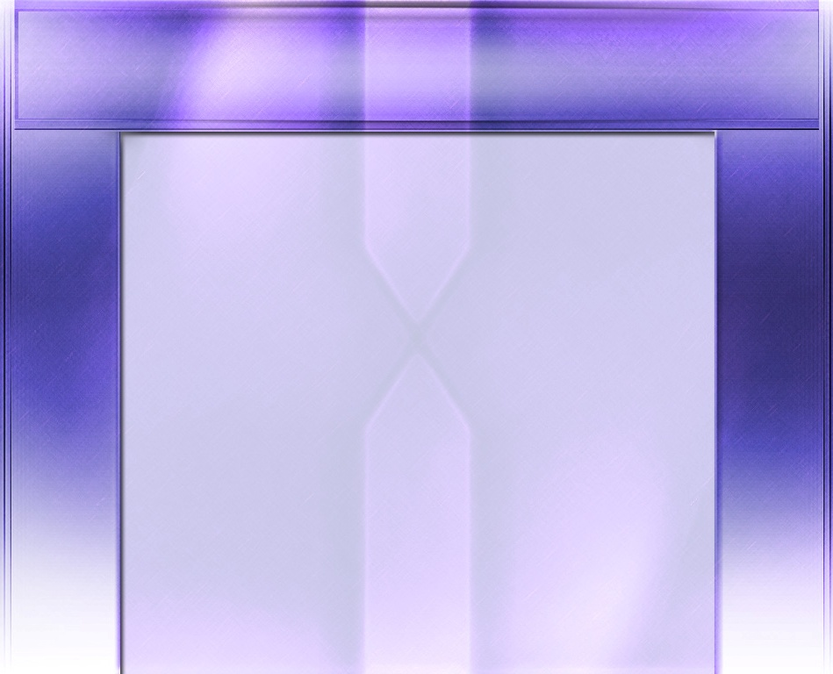
“Siyang nais maging anak ng Dios ay dapat tanggapin ang katotohanang ang pagsisisi at kapatawaran ay makukuha lamang dahil sa pagtubos ni Kristo. Sigurado dito, dapat magsikap ang makasalanan na kumilos ayon sa nararapat gawin sa kanya, at magsumamo sa trono ng biyaya na may hindi nagmamaliw na pagmamakaawa, upang ang nag-aayos na kapangyarihan ng Dios ay dumating sa kanyang kaluluwa. Walang pinapatawad si Kristo kundi ang nagsisisi, ngunit ang pinapatawad Nya ay ginagawa Nya munang magsisi. Ang handa ay kompleto na, at ang walanghanggang katuwiran ni Kristo ay nailagay sa bawat naniniwalang kaluluwa. Ang mahal, walang bahid na balabal, tinahi sa tahian ng langit, ay inilaan sa nagsisisi at naniniwalang makasalanan.”
EGW (Selected Messages, vol. 1, p. 393)

